Slide 1
Cluster Beowulf

Slide 2
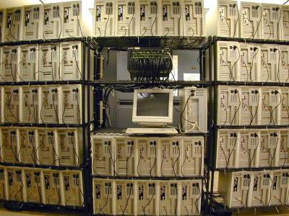
O que é um Cluster Beowulf?
Foi criado pela NASA (mas especificamente por Donald Becker) em 1994, era formado por 16 computadores com processadores 486DX4.
Beowulf é um nome usado para um aglomerado de computadores, para computação paralela.
Deve haver pelo menos um computador que atue como mestre ou front-end, para exercer o controle dos demais os back-end.

Slide 3
Para se formar um Beowulf:
A comunicação deve ser feita por redes do tipo ethernet.
Não é necessário um hardware exigente.
O sistema operacional deve ser de código aberto, e essa é a razão pela qual o Linux é muito usado.
Os nós devem se dedicar exclusivamente ao cluster.

Slide 4
Vantagens:
.Sistemas escaláveis, sendo possível pôr em rede e coordenar infinitos nós para utilização do cluster.
.No caso de um nó defeituoso, a substituição é muito simples, assim é possível gerenciar falhas de maneira eficiente.
.Mobilidade no fornecimento de hardware.

Slide 5
Desvantagens:
.A grande maioria de hardware de rede não foi criado para funcionamento em paralelo.
.Mesmo sendo razoavelmente popular, existem ainda poucos softwares que suportam e tratam este tipo de cluster como um sistema único.

Slide 6
Opções de software:
.HP
.Northrope Grumman
.PSSC Labs
.Aspen Systems
.Custom Fit
.Atipa

Slide 7
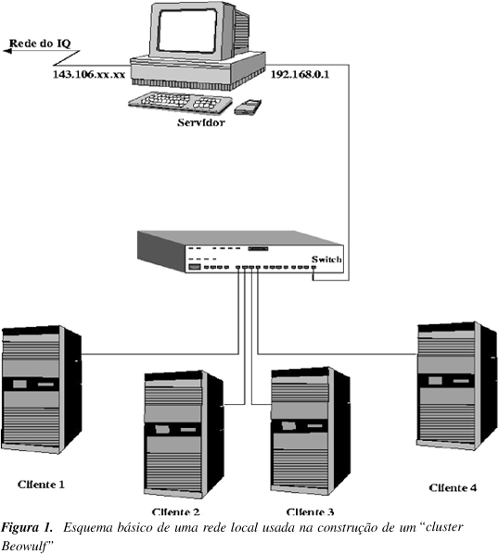
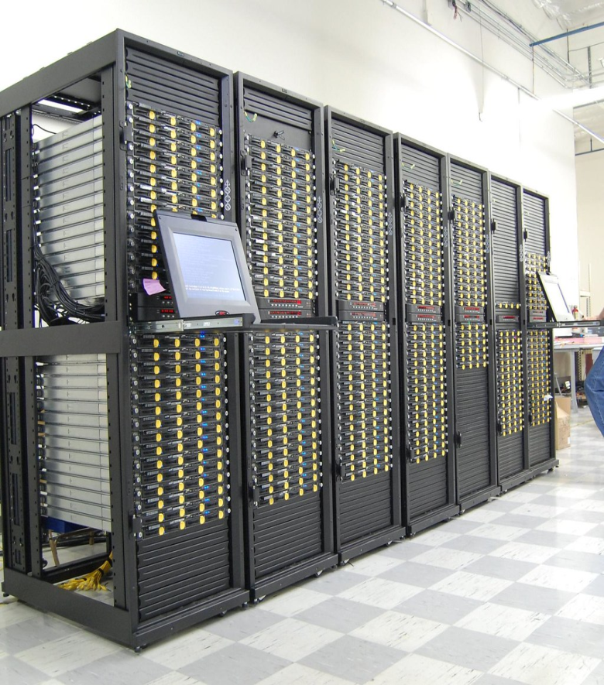
Exemplos:

Slide 8
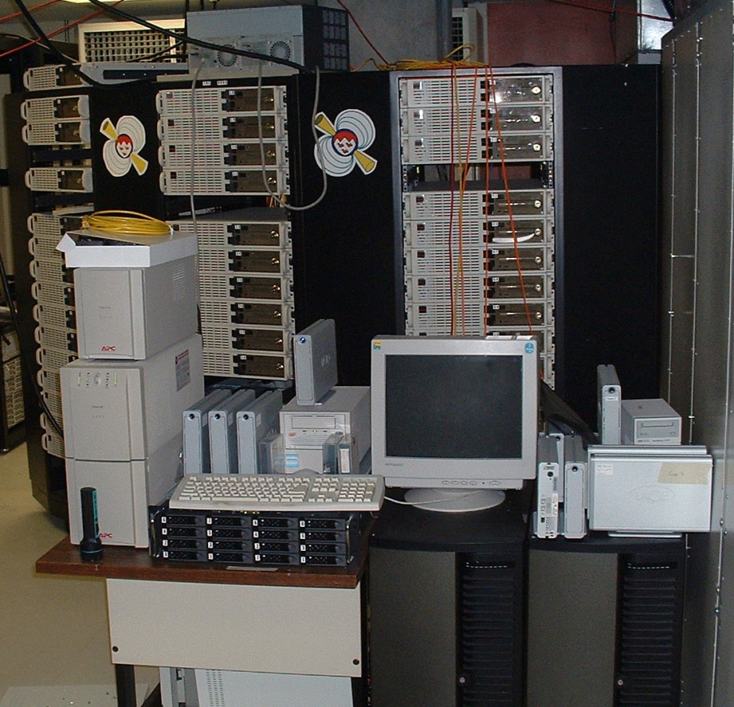
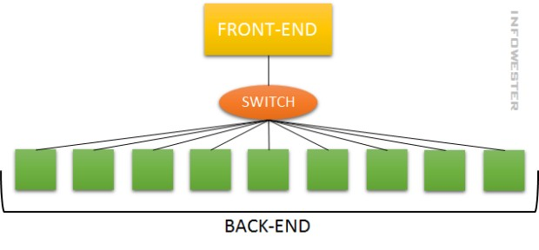

Slide 9
Referências:
https://www.hardware.com.br/termos/beowulf
www.beowulf.org.
https://www.infowester.com/cluster.php
http://www.scielo.br/scielo.php?script=sci_arttext&pid=S0100-40422003000300018

Slide 10
Acadêmicos:
Lucas de Sousa
Ramu Hatman

